Slide 1
微算機 期末專題提案
黃偉峰、洪茂菘、龍奕全、陳柏宏

Slide 2
主題
暫定為無線遙控車
其他功能尚在討論中(可能會做成迷你版救護車)

Slide 3



操作流程
使用手機進行遙控
透過藍芽連線
控制車體移動
(其他進階功能正在討論中)

Slide 4
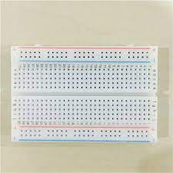

架構圖
鋰電池
升壓模組
UART
PWM
(D/A)
雙軸馬達
車輪移動
PWM
(D/A)
LED燈

Slide 5
使用材料
電池盒
鋰電池
底盤車輪組
藍芽模組
升壓模組
雙軸馬達
焊接工具及外觀美術設計材料

Slide 6

THE END

